Slide 1
Sexual disorder
Anugrah Permata Sari (2016031006)
Naila Diyaul Aulia (2017031001)
Fauziah Nur Fazrina (2017031008)
Laila Midori (2017031012)
Jihan Fahera (2017031032)

Slide 2
Faktor Biologis
Aterosklerosis, diabetes, sklerosis multipel, dan cedera sumsum tulang belakang; kadar testosteron atau estrogen yang rendah; penggunaan alkohol berat sebelum berhubungan seks; ketergantungan alkohol kronis; dan perokok berat.
Obat-obatan tertentu, seperti obat antihipertensi dan terutama selective serotonin reuptake inhibitor (SSRI) obat antidepresan seperti Prozac dan Zoloft, memiliki efek pada fungsi seksual, termasuk keterlambatan orgasme, penurunan libido, dan berkurangnya pelumasan.

Slide 3
Faktor Psikososial
Pemerkosaan, pelecehan seksual masa kanak-kanak, atau peristiwa merendahkan lainnya. Pelecehan seksual selama masa kanak-kanak dikaitkan dengan berkurangnya gairah dan keinginan, dan pada pria, menyebabkan dua kali lipat tingkat ejakulasi dini.
Bagi wanita, kekhawatiran tentang kasih sayang pasangan berkorelasi dengan kepuasan seksual. Bagi orang-orang yang cenderung cemas tentang hubungan mereka, masalah seksual dapat memperburuk kekhawatiran mendasar tentang keamanan hubungannya. Misal, Orang yang marah dengan pasangannya cenderung tidak menginginkan seks

Slide 4
Depresi dan kecemasan meningkatkan risiko disfungsi seksual. Orang yang mengalami depresi lebih dari dua kali lipat kemungkinannya dibandingkan dengan orang yang tidak untuk mengalami disfungsi seksual. Orang dengan panic disorder, yang sering takut dengan sensasi fisik seperti detak jantung yang cepat dan berkeringat, juga berisiko mengalami disfungsi seksual. Kecemasan dan depresi terutama komorbid dengan nyeri seksual dan dengan gangguan yang melibatkan hasrat dan gairah seksual yang rendah.
Kelelahan dan stres dalam kadar yang tinggi sehari-hari, keinginan seksualnya juga rendah

Slide 5
Kognisi negatif. Kekhawatiran tentang kehamilan atau AIDS, sikap negatif tentang seks, atau kekhawatiran tentang pasangan
Telah belajar pandangan negatif tentang seksualitas dari lingkungan, sosial, dan budaya

Slide 6
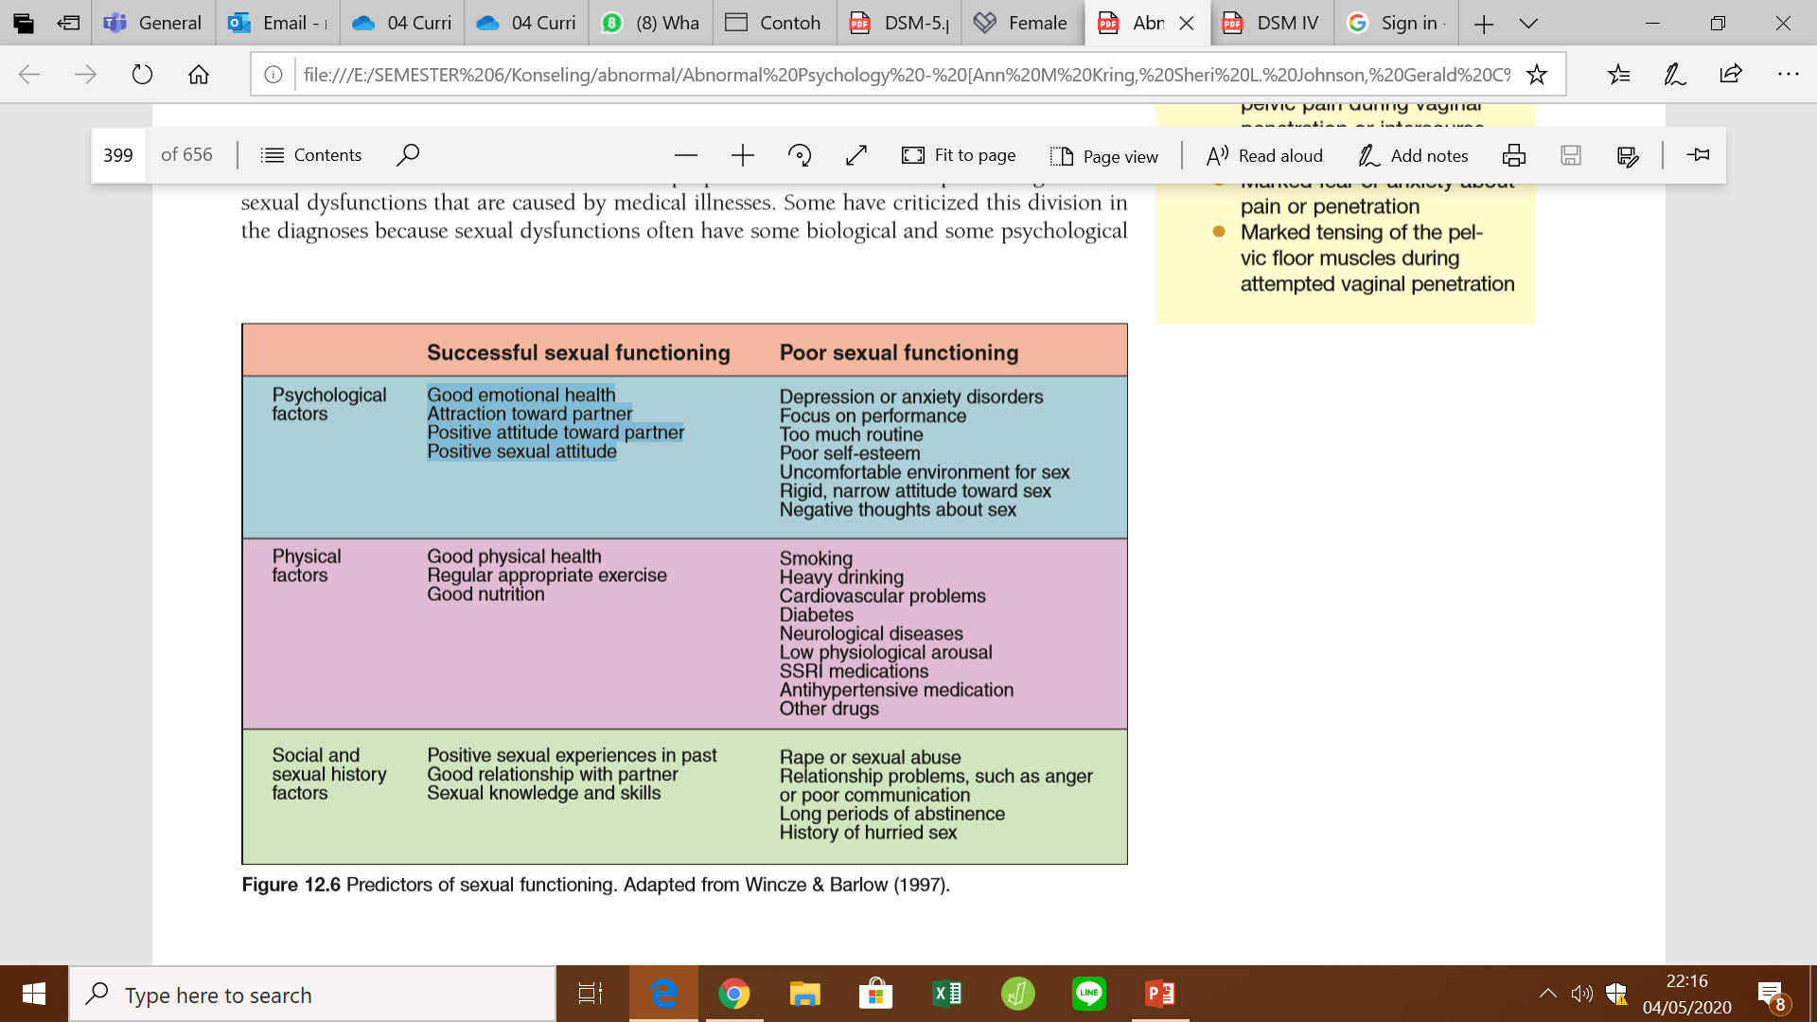

Slide 7
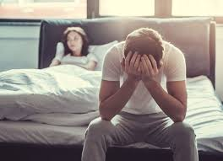
Treatment of Sexual Dysfunction
Anxiety reduction
Directed maturbation
Prosedures to changes attitudes and thought
Skill and communication training
Couple tHraphy
Medication and psysical treatment
Early ejaculation

Slide 8
The Paraphilias
Paraphilias ditandai oleh dorongan, fantasi atau perilaku seksual yang berulang dan intens yang melibatkan objek, aktivitas, atau situasi yang tidak biasa dan menyebabkan tekanan atau gangguan signifikan secara klinis dalam bidang sosial, pekerjaan atau bidang-bidang penting lainnya yang berlangsung setidaknya 6 bulan.
Dsm membedakan paraphilias berdasarkan sumber gairah, misalnya, menyediakan satu kategori diagnostik untuk orang-orang yang daya tarik seksualnya difokuskan pada benda mati dan kategori diagnostik lain untuk orang-orang yang daya tariknya difokuskan pada anak-anak

Slide 9

Fetishistic Disorder
Ketergantungan pada benda mati atau bagian non-genital tubuh untuk gairah seksual.
Pakaian (terutama pakaian dalam), kulit, dan barang-barang yang berkaitan dengan kaki (stoking, sepatu wanita) adalah fetish yang umum. Di luar benda mati, beberapa orang fokus pada bagian tubuh nonseksual, seperti rambut, kuku, tangan, atau kaki, untuk gairah seksual.
Cara menggunakan benda-benda tersebut untuk mencapai eksitasi seksual dan kepuasan: mencium, mencumbu, mengecap.

Slide 10
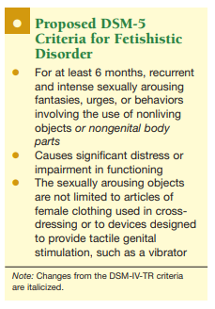
Kriteria DSM
Kasus fetish lebih banyak terjadi pada pria dibanding wanita
Gangguan ini biasa dimulai pada masa remaja, sering memiliki paraphilias lain: Pedohebephilic, sadism-masochism.

Slide 11

Pedohebephilic Disorder and Incest
Pedohebephilic Disorder
Sebuah survey terhadap pedofilia menemukan bahwa mayoritas telah terbiasa dengan pornografi pada masa kecil.
Gangguan ketika orang dewasa memperoleh kepuasan seksual melalui kontak seksual dengan anak-anak prapubertas atau puber.
Beberapa penelitian menunjukkan bahwa pria remaja dan pria dewasa dengan pedofilia lebih mungkin mengalami pelecehan seksual atau fisik ketika masa kanak-kanak.

Slide 12
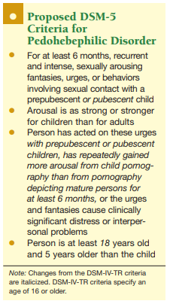
Kriteria DSM
Hubungan seksual pedofil dengan anak-anak sering melibatkan kontak manual atau oral dengan alat kelamin anak.
Kadang-kadang seorang pria dengan gangguan pedofil puas untuk membelai rambut anak, dan tidak jarang mencoba memasukkan penis ke anak.

Slide 13

Incest
Mengacu pada hubungan seksual yang dilarang secara budaya antara anggota keluarga.
Ada beberapa masyarakat yang menyetujui hubungan inses tertentu.
Inses sering melahirkan anak dengan permasalahan mental dan fisik, karena kerabat genetik dekat lebih mungkin berbagi gen resesif yang sama.
Inses antara saudara laki-laki dan perempuan adalah yang paling umum meskipun jarang dilaporkan.

Slide 14

Voyeuristic Disorder
Dorongan, khayalan atau perilaku berulang dengan mengintip orang lain telanjang atau berhubungan seksual.
Kepuasaan seksualnya didapatkan dari aktivitas mengintip tanpa melakukan kontak seksual dengan orang yang diintip
Voyeuristik sering terjadi bersamaan dengan ekshibisionisme dan cross-dressing.

Slide 15
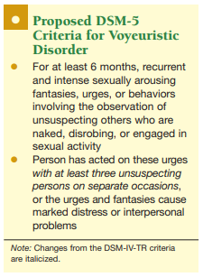
Kriteria DSM
Ketika seorang pria dg rasa ingin tahu tapi tidak mau berhubungan dg lawan jenis, dia mungkin menggantinya dg voyeuristic, yang memuaskan rasa ingin tahunya dan sampai batas tertentu memenuhi kebutuhan seksualnya tanpa trauma untuk mendekati lawan jenis.
Film porno, video dan majalah dewasa dalam beberapa tahun terakhir telah menjadi sumber pemuasan alternative.

Slide 16

Exhibitionistic Disorder
Keinginan kuat yang berulang untuk mendapatkan kepuasan seksual dengan memaparkan alat kelamin seseorang kepada orang asing, bahkan seorang anak.
Paparan terjadi dibeberapa lokasi terpencil seperti taman atau tempat yang lebih umum seperti gereja, teater atau bus.
Ekshibisionisme biasanya dimulai pada masa remaja atau dewasa awal.
Ekshibisionisme dikaitkan dengan masalah psikologis, rendahnya kepuasan hidup, menonton pornografi terlalu banyak, dan mastrubasi yg terlalu sering

Slide 17
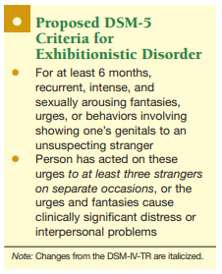
Kriteria DSM
Karena sifat dorongan yang kompulsif, eksposur dapat diulang sering dan bahkan di tempat yang sama dan pada waktu yang sama.
Pada saat tindakan, konsekuensi sosial dan hukum jauh dari pikiran eksibisionis.
Setelah mengekspos diri mereka sendiri, para eksibisi cenderung melarikan diri dan merasa menyesal.

Slide 18

Frotteuristic Disorder
Hasrat seksual untuk menggosok alat kelamin ke seseorang atau menyentuh tubuh orang yang tidak sadar.
Frotteur dapat menggosokkan penisnya ke paha atau pantat wanita, membelai payudaranya atau alat kelaminnya.

Slide 19
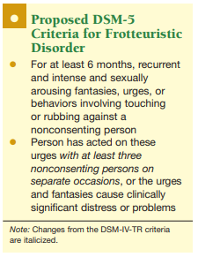
Kriteria DSM
Serangan-serangan ini biasanya terjadi di tempat-tempat seperti bus yang ramai, kereta bawah tanah.
Froteurisme biasanya terjadi bersamaan dengan voyeuristic dan ekshibisionisme.

Slide 20

Sexual Sadism and Masochism Disorders
Sexual Sadism Disorders
Keinginan kuat dan berulang untuk mendapatkan atau meningkatkan kepuasan seksual dg menimbulkan rasa sakit/ penderitaan psikologis (seperti penghinaan) pada orang lain.
Beberapa sadis mencapai orgasme dengan menimbulkan rasa sakit
Notes:
Pelaku sadis seksual mungkin secara mental memutar ulang adegan penyiksaan mereka saat melakukan mastrubasi.
Beberapa pria melaporkan bahwa perasaan seperti Tuhan mengendalikan hidup dan mati orang lain sangat menggembirakan.
Penyalahgunaan alkohol sering terjadi di kalangan sadisme

Slide 21

Sexual Sadism and Masochism Disorders
Sexual Masochism Disorders
Keinginan kuat dan berulang untuk mendapatkan atau meningkatkan kepuasan seksual melalui menjadi sasaran rasa sakit atau penghinaan.
Beberapa masokis mencapai orgasme dengan menjadi sasaran rasa sakit
Notes:
Manifestasi gangguan masokisme seksual bervariasi. Contohnya termasuk perbudakan fisik, penutup mata, tamparan, cambuk, sengatan listrik, pemotongan, penghinaan (misalnya, dikencingi atau buang air besar, dipaksa memakai kerah dan kulit seperti anjing, atau dipajang telanjang), dan mengambil peran budak dan tunduk pada perintah
Kebanyakan sadis dan masokis menjalani kehidupan konvensional, dan ada beberapa bukti bahwa mereka berada di atas rata-rata dalam pendapatan dan status pendidikan

Slide 22
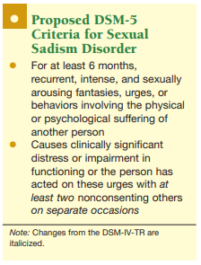
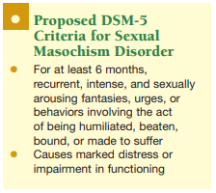
Kriteria DSM

Slide 23
Etiologi Parafilia
Faktor Neurobiologis
Faktor Psikologis
Sebagian besar orang yang mengidap parafilia adalah laki-laki sehigga terdapat spekulasi bahwa androgen (hormon utama pada laki-laki) berperan.
Sudut pandang psikodinamik
Sudut pandang cognitive-behavioral

Slide 24
Treatment Parafilia
Strategies of Enhance Motivation
Cognitive-Behavioral Treatment
Para penjahat seks sering kali kurang termotivasi untuk mengubah perilakunya yang melanggar hukum.
Menyangkal masalah, mengecilkan keseriusan masalah yang mereka miliki, dan merasa yakin bahwa mereka dapat mengendalikan perilakunya tanpa bantuan professional.
Mengubah aspek seksual individu
Meng-counter kesalahan berpikir
Mengajarkan empati terhadap orang lain

Slide 25
Treatment Parafilia
Biological Treatment
Megan’s Law
Kastrasi atau pengangkatan testis
Penggunaan obat: menggunakan obat jenis MPA yang menurunkan tingkat testosteron pada pria
Hukum yang mengizinkan kepolisian mempublikasikan keberadaan para penjahat seks yang terdaftar di kepolisian jika mereka dianggap berpotensi membahayakan
Mengizinkan masyarakat untuk menggunakan komputer di kepolisian

Slide 26


